Slide 1
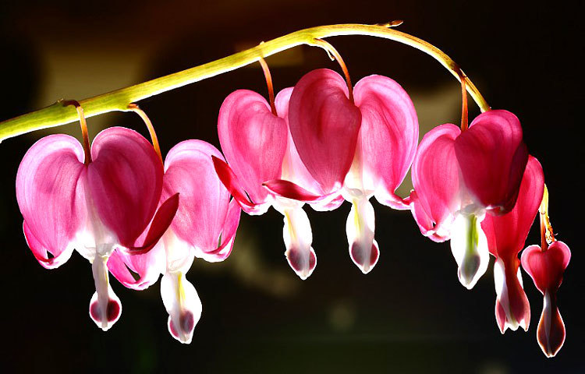
Rehena pervin
আজকের ক্লাসে সবাইকে স্বাগতম

Slide 2
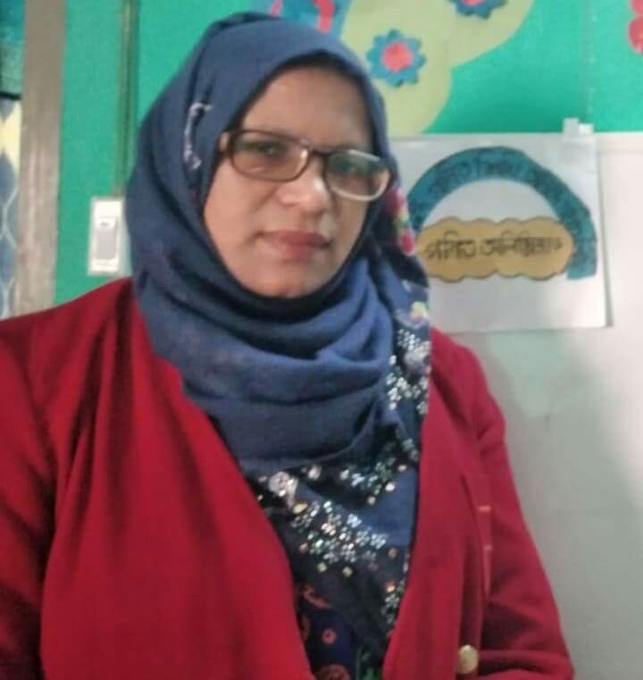
উপস্থাপনায়
রেহেনা পারভিন
সহকারী শিক্ষক
জালাসী সর. প্রাথ. বিদ্যা.।
পঞ্চগড় সদর, পঞ্চগড়

Slide 3
পাঠঃ গুণিতক
৫.২ বিশেষ পাঠঃ লঘিষ্ঠ সাধারণ গুণিতক (ল.সা.গু)
পাঠ পরিচিতি
শ্রেণি : প্রথম
বিষয়:গনিত
সময়:40 মিনিট
পাঠঃ বাংলাদেশি মুদ্রা ও নোট

Slide 4
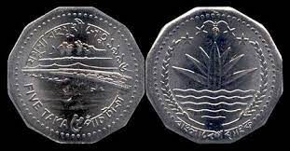
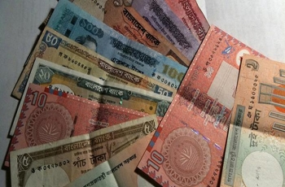
এসো কিছু ছবি দেখি
ছবিতে তোমরা কী দেখতে পাচ্ছ ?
বাংলাদেশের মুদ্রা ও টাকার ছবি।

Slide 5
আমাদের আজকের পাঠ
বাংলাদেশি মুদ্রা ও নোট

Slide 6
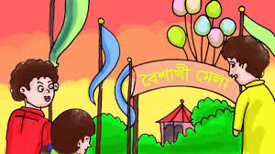
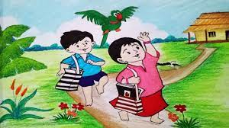
মিনা তার টিকেট কেনার জন্য কোন নোটটি দেবে বই থেকে দেখাও
মিনা ও রাজু একদিন স্কুল থেকে ফেরার পথে মেলায় গেলো।
মেলায় ঢুকতে টিকিট কাটা লাগে।একজনের টিকেটের মুল্য ১ টাকা

Slide 7
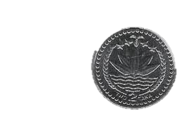
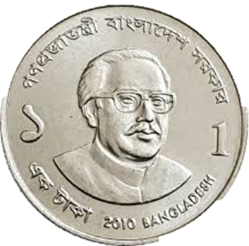
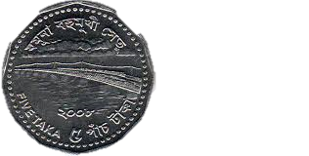
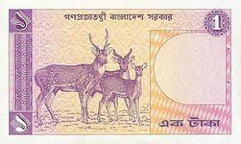
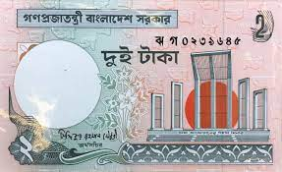
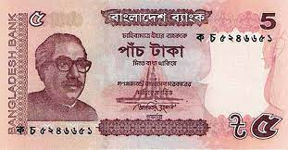
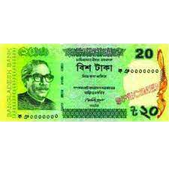
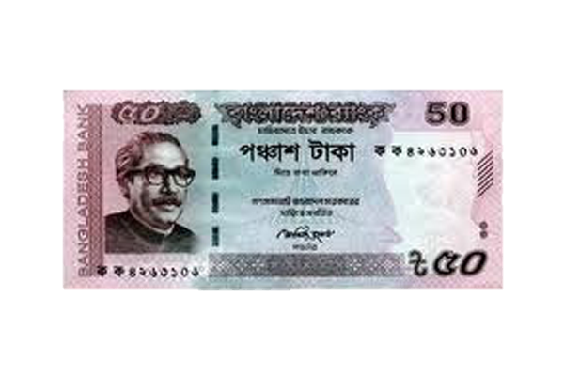
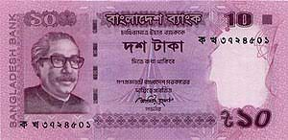
বইয়ের ৮১ পৃষ্টা বের করে দেখ।

Slide 8
মিনা ও রাজুর দুইজনের টিকিট কেনার জন্য মোট কত টাকা লাগবে?এক্ষেত্রে মিনা ও রাজু কোন নোট বা মুদ্রা ব্যবহার করবে?

Slide 9
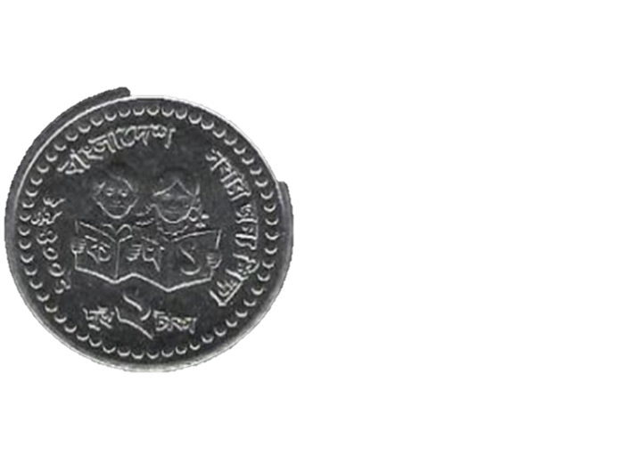
বইয়ের ৮১ পৃষ্টা বের করে দেখ।

Slide 10
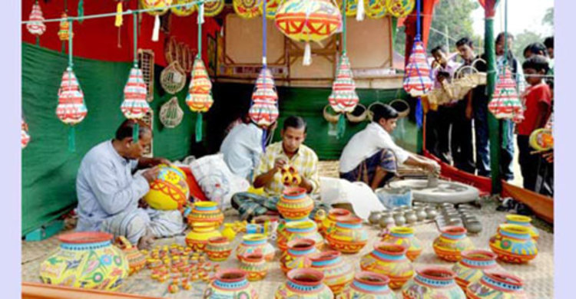
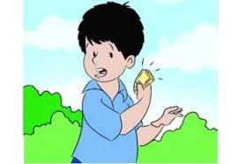
মেলায় নানা ধরনের বস্তুর পসরা বসেছে।বাঁশি দেখে রাজু কিনতে চাইল এবং একটি বাঁশির দাম ৫ টাকা ?এক্ষেত্রে রাজু কোন নোট বা মুদ্রা ব্যবহার করবে?

Slide 11
বইয়ের ৮১ পৃষ্টা বের করে দেখ।

Slide 12
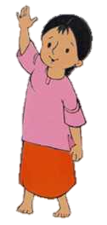
এবং মীনার পছন্দ হয়েছে একটি মাটির পুতুল যার দাম ১০ টাকা?এক্ষেত্রে মিনা কোন নোট বা মুদ্রা ব্যবহার করবে?

Slide 13
বইয়ের ৮১ পৃষ্টা বের করে দেখ।

Slide 14
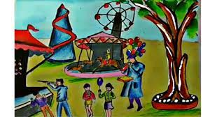
মিনার ইচ্ছা হলো নাগরদোলায় উঠবে কিন্তু রাজু উঠবে না ।নাগরদোলায় উঠতে ২০ টাকা লাগবে এক্ষেত্রে মিনা কোন নোট ব্যবহার করবে?

Slide 15
বইয়ের ৮১ পৃষ্টা বের করে দেখ।

Slide 16
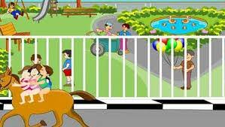
মেলা থেকে ফেরার সময় মিনা ও রাজুর মনে হল তারা বাড়ির জন্য মণ্ডা মিঠাই কিনবে।এজন্য তাদের ৫০ টাকা লাগবে এক্ষেত্রে মিনা ও রাজু কোন নোট ব্যবহার করবে?

Slide 17
বইয়ের ৮১ পৃষ্টা বের করে দেখ।

Slide 18
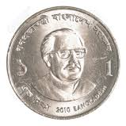
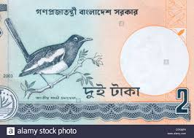
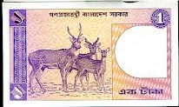
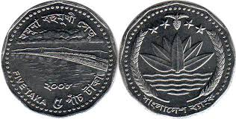
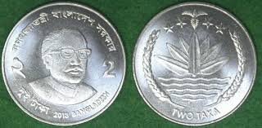
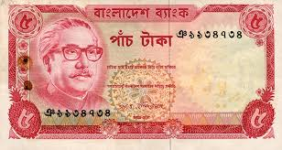
মূল্যায়ন
দাগ টেনে মিল কর

Slide 19
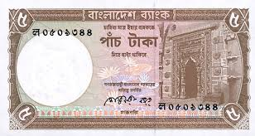
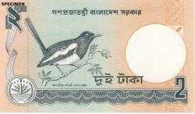
যদি রেজার নিচের নোটগুলো থাকে ,তবে তার কাছে কত টাকা আছে?

Slide 20
কত টাকার কয়টি করে নোট আছে তা গননা করি?
৫+৫=১০
২+২+২=৬
১০+৬=১৬
মোট ১৬ টাকা

Slide 21
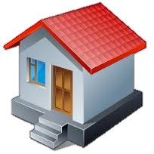
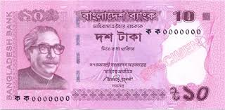
বাড়ির কাজ
মিনার কাছে নিচের নোটগুলো আছে।সে ১৮ টাকা দিয়ে একটি কলম কিনতে চায় ।সে কিনতে পারবে কি?

Slide 22
ধন্যবাদ সবাইকে

